Slide 1
Beperkingen en stoornissen
Les zeven

Slide 2
Terugblik
Vorige week:
Documentaire gekeken Tygo in de psychiatrie
Jullie zouden nadenken of je nog vragen had omtrent de hoofdstukken voor de toetsing

Slide 3
vandaag
Vragen beantwoorden
Korte samenvatting alle hoofdstukken
Proeftoets vragen

Slide 4
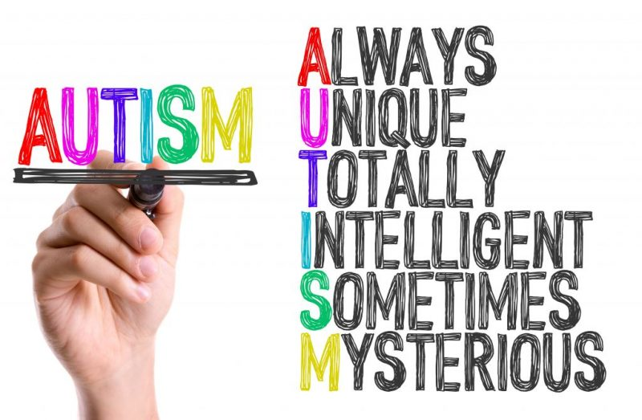
Samenvatting hoofdstuk1
Thema 1 stoornissen bij kinderen
Autisme spectrum stoornis (ASS)
Leerstoornissen
Aandacht stoornissen
Communicatiestoornissen

Slide 5
Thema 1 stoornissen bij kinderen
Gedragsstoornis: overtreden van waarden, normen en regels
negatief, vijandig en opstandig gedrag, moeite met gezag
Er zijn twee gedragsstoornissen:
ODD (Oppositioneel opstandige gedragsstoornis)
CD (Antisociale gedragsstoornis)
Begeleiding bij gedragsstoornissen: bijvoorbeeld positief gedrag bekrachtigen
Oorzaak en verloop, diagnose en behandeling
Eliminatiestoornissen → Enuresis en Encopresis

Slide 6
Belangrijk thema 1
Je moet kunnen uitleggen wat de verschillende stoornissen inhouden (dus bijvoorbeeld, wat is ASS wat is een gedragsstoornis)
Je moet kunnen uitleggen wat de kenmerken zijn van deze stoornissen
Je moet kunnen uitleggen wat van belang is in de begeleiding van cliënten met deze stoornissen

Slide 7
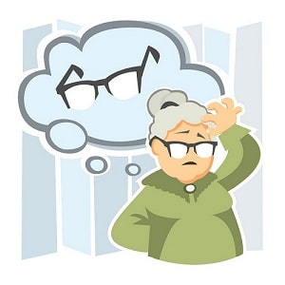
Thema 2 stoornissen bij ouderen
Cognitieve stoornissen: deze stoornissen komen voor bij:
Aandacht en concentratie
Geheugen
Handelingen
Plannen en organiseren
Taal
Gedrag

Slide 8
Cognitieve problemen bij ouderen
Cognitieve stoornissen verlopen bij iedereen anders en uiten zich verschillend. Dat is afhankelijk van het aangetaste gebied in de hersenen.
Belangrijkste cognitieve stoornissen bij ouderen zijn:
Dementie
Amnestische stoornis
Delirium

Slide 9
Belangrijk bij thema 2
Wat zijn cognitieve stoornissen en waar komen deze bij voor?
Wat merkt een client bij cognitieve stoornissen? Wat vindt de client moeilijk dan?
Ken de belangrijkste cognitieve stoornissen bij ouderen en weet hoe deze zich uiten

Slide 10

Hoofdstuk 3 verslaving
Verslaving: mentaal en lichamelijk gewend aan een middel/gewoonte waarmee je moeilijk kunt stoppen.
Hunkering naar middelen of gedrag. Wat doet hunkering?
Hunkering bepaalt je gedachten continu en beheerst je leven.
Dopamine speelt belangrijke rol (gelukshormoon).

Slide 11
Hoofdstuk 3 verslaving
Verdovende middelen (je raakt versuft)
Stimulerende middelen (extra actief en alert)
Verslavende middelen (bepaald effect opwekken)
Bewustzijn veranderende middelen (verandering in de voorstelling en beleving)
Gewoonteverslavingen (gok, eet, game, seks verslavingen)

Slide 12
Hoofdstuk 3 verslaving
Risicofactoren verslaving:
Biologische factoren (genetische aanleg)
Psychosociale factoren (vlucht voor emotie)
Cognitieve factoren (denkpatronen)
Sociaal culturele factoren (studentvereniging of India je bent juist gek als je veel drinkt).
Behandelingssoorten: Detoxificatie, cognitieve gedragstherapie, zelfhulpgroepen ect.
Begeleiding bij behandeling: verminderen van prikkers, belonen, motiverende gespreksvoering ect.
Maatschappelijke en sociale gevolgen: denk aan werk, relaties en geld.

Slide 13
Belangrijk hoofdstuk 3
Weet wat een verslaving is
Ken de verschillende middelen en het effect ervan! Weet ook voorbeelden te noemen en waartoe het kan leiden bij gebruik.
Weet de risicofactoren van verslavingen, behandelsoorten, wat van belang is in de begeleiden en de maatschappelijke en sociale gevolgen!
Denk eraan dat je ook kenmerken en voorbeelden moet kunnen benoemen.

Slide 14
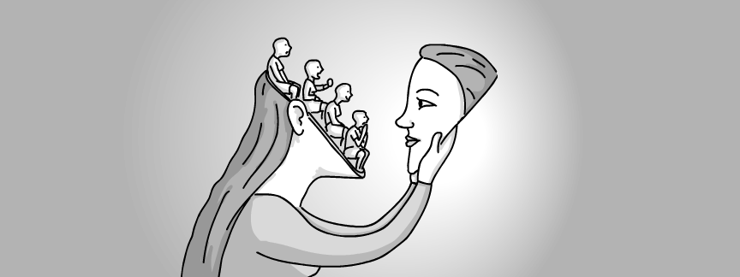
Hoofdstuk 4 stoornissen bij volwassenen
Stemmingsstoornissen → stemming past niet bij de situatie → verschillende stemmingsstoornissen: depressie en bipolaire stoornis
Depressieve stoornis: tenminste twee week achter elkaar somber, moe, geïrriteerd, weinig eetlust, negatieve gedachten.
Bipolaire stoornis: Stoornis waarin depressieve en manische periodes elkaar afwisselen.
Angststoornissen: sociale angststoornis (bang voor behandeling/afkeuring), gegeneraliseerde angststoornis (overmatig bezorgd), seperatiestoornis (angst om gescheiden te worden van hechtingspersonen).
Persoonlijkheidsstoornissen: cluster A cluster B en cluster C
A = stoornis in het denken, B = problemen rond emoties en impulsen C = angststoornissen

Slide 15
Belangrijk hoofdstuk 4
Weet wat de verschillende stoornissen zijn die bij volwassenen kunnen voorkomen en weet wat ze inhouden
Weet de kenmerken bij de verschillende stoornissen
Weet wat de gevolgen van de stoornissen zijn voor een client
Weet wat van belang is in de begeleiding

Slide 16
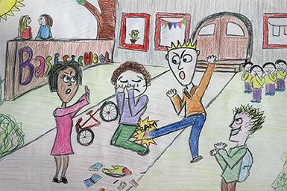
Hoofdstuk 5 sociale problematiek
‘gedrag van een persoon dat door een grote groepen mensen als een probleem wordt gezien’
Pesten, spijbelen, laaggeletterdheid, mishandeling, geldproblematiek, vechtscheidingen en radicalisering

Slide 17
Hoofdstuk 5 sociale problematiek
Wetgeving en protocollen
Stappenplan en meldcode
1 In kaart brengen van de situatie
2 Overleggen met collega’s, het raadplegen van Veilig thuis
3 Een gesprek voeren met de betrokkenen
4 Wegen van huiselijk geweld of mishandeling en bij twijfel Veilig thuis raadplegen
5 Besluiten om zelf hulp te organiseren of het voorval te melden
Wat kan jij doen als professional tegen sociale problematiek: 1 luisteren en doorvragen
2 kennis van de sociale kaart 3 kennis hebben van sociale problematieken 4 handelen
Welke organisaties zetten zich in tegen sociale problematiek: Gemeente, GGD, Centrum voor jeugd en gezin, Veilig thuis, verslavingszorg ect.

Slide 18
Belangrijk hoofdstuk 5
Wat is sociale problematiek? Welke thema’s vallen hieronder?
Voorbeelden van sociale problematiek
Welke organisaties zetten zich in voor sociale problematiek en wat doen zij? Ken voorbeelden.
Wat kan je als begeleider doen?

Slide 19
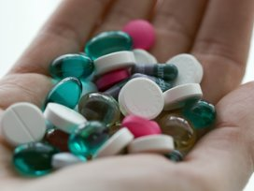
Hoofdstuk 11 medicatie
Indeling naar werkingsmechanisme
1 de werkzame stof vult de lichaamseigen stoffen aan
2 de werkzame stof remt overproductie van lichaamseigen stoffen af
3 een nieuwe stof die niet in het lichaam voorkomt
Indeling naar functie:
1 curatieve functie: genezen
2 substitutiefunctie: vervangen van een stof die het lichaam te weinig aanmaakt
3 oreventieve functie: voorkomen van een ziekte
4 symptoombestrijding: ziekte bestrijden
5 diagnostische functie: middelen voor het stellen van een diagnose bv contrastvloeistof voor een scan
van indicatie tot aflevering → controle en veiligheid

Slide 20
Hoofdstuk 11 medicatie
Indicatie = de reden waarom een arts een medicijn voorschrijft
Contra-indicatie = redenen waarom een arts juist niet een medicijn voorschrijft
Dubbelmedicatie: het gelijktijdig gebruik van meer medicijnen die dezelfde werkzame stoffen bevatten, bijvoorbeeld hetzelfde medicijn van een ander merk.
Het recept en stickers!
Polyfarmacie: Poly betekent veel.
Polyfarmacie is een term voor het gebruik van veel medicijnen tegelijk. De vraag is: wat is veel? Een gangbare definitie van polyfarmacie: het chronisch gebruik van vijf of meer verschillende medicijnen.

Slide 21
Belangrijk hoofdstuk 11
Ken je indelingen en weet wat deze inhouden
Ken je termen die bij dit hoofdstuk horen en weet wat deze betekenen en waar deze toe kunnen leiden.
Ken het proces van indicatie tot aflevering en controle en veiligheid

Slide 22
Proeftoets
Vraag 1: Wat zijn kenmerkende problemen in het gedrag van cliënten met een autismespectrumstoornis (ASS)?
A. De cliënt is ongevoelig voor dingen die hij ziet, ruikt of voelt.
B. De cliënt kan heel goed hoofdzaken van bijzaken scheiden.
C. De cliënt zit vaak vast in zijn eigen routines en rituelen.
D. Vriendschappen zijn vaak eenzijdig, omdat de client zich niet kan inleven.
E. De cliënt vindt het moeilijk om oogcontact te maken.
F. De cliënt kan niet spontaan plezier beleven aan gezamenlijke activiteiten.
Antwoord: A en B zijn niet goed, de rest wel C,D,E en F!

Slide 23
proeftoets
Vraag 2: Wat zijn voorbeelden van stimulerende middelen?
A kalmeringsmiddelen
B Wiet
C Cocaïne
D Koffie
E Xtc
F Energiedrankjes
Antwoord: A en B zijn niet goed, de rest wel C,D,E en F.
Waarom? A kalmeringsmiddelen = een verslavend middel
B wiet = een bewustzijn veranderende middel

Slide 24
PROEFTOETS
Vraag 3: Een vrouw loopt over straat en speekt steeds andere mensen aan. Bij elke persoon heeft ze een ander verhaal, maar het komt erop neer dat iedereen gevaar loopt. Tegen een vrouw zegt ze dat ze niet meer in een auto moet gaan rijden. Tegen een man vertelt ze dat hij een schuld snel af moet lossen, omdat hij anders mishandelt wordt. De mensen die aangesproken worden, lopen snel door en vinden de vrouw maar raar.
Heeft de vrouw een schizoïde persoonlijkheidsstoornis of een schizotypische persoonlijkheidsstoornis?
A – Een schizotypische persoonlijkheidsstoornis, omdat ze denkt dat ze de toekomst kan voorspellen.
B – Een schizoïde persoonlijkheidsstoornis, omdat ze graag met andere mensen in contact wil komen.
C – Een schizotypische persoonlijkheidsstoornis, omdat ze mensen wel aanspreekt, maar niet echt contact maakt.
D – Een schizoïde persoonlijkheidsstoornis, omdat ze de sociale vaardigheden heeft om anderen aan te spreken?

Slide 25
Antwoord vraag 3
Goede antwoord is:
A – Een schizotypische persoonlijkheidsstoornis, omdat ze denkt dat ze de toekomst kan voorspellen.
Omdat ze afwijkende gedachten over zichzelf en de omgeving heeft en dit past bij een schizotypische persoonlijkheidsstoornis.
Bij een schizoïde persoonlijkheidsstoornis heb je weinig behoefte aan sociale contacten en bij een paranoïde persoonlijkheidsstoornis ben je erg wantrouwend en achterdochtig en vertel je weinig over jezelf.

Slide 26
Proeftoets
Vraag 4: Wat zijn taken of functiebeschrijvingen van het Centrum voor Jeugd en Gezin?
A Geeft informatie over kinderziekten
B Geeft een oordeel over de kwaliteit van de kinderopvanginstellingen
C Biedt ondersteuning bij opvoedvraagstukken
D Geeft antwoord op vragen over voeding
E Biedt ondersteuning bij het zoeken naar woonruimte
F Geeft voorlichting over seksualiteit
Antwoord: C en D zijn juist, A,B,E en F niet juist!

Slide 27
proeftoets
Vraag 5: Welke factoren kunnen de werking van een medicijn beïnvloeden?
A Etniciteit
B Leeftijd
C Persoonlijkheid
D Geslacht
E Dosering
F Lichaamsbouw
Antwoord: A,B, D, en F zijn juist! C en E zijn onjuist!

Slide 28

Zijn er nog vragen n.a.v. deze les?
Succes met leren alvast!!

